Slide 1

Optimalisasi Media Game Edukasi Meningkatkan Kesadaran Bela Negara, Etika, dan Moral di Kalangan Mahasiswa
21081010312
ALIF WILDAN AZZAHRAN

Slide 2
Latar Belakang
Penelitian ini bertujuan untuk mengembangkan permainan edukatif yang tidak hanya menanamkan, tetapi juga memberikan pemahaman yang mendalam tentang nilai-nilai bela negara, etika, dan moral kepada mahasiswa. Melalui inovasi ini, diharapkan mahasiswa tidak hanya mengenali pentingnya nilai-nilai tersebut, tetapi juga mampu menginternalisasikannya dalam kehidupan sehari-hari.

Slide 3

Pendahuluan
Rumusan Masalah
Manfaat Penelitian
Bagaimana efektivitas game edukasi sebagai media pembelajaran interaktif dalam menanamkan nilai-nilai bela negara dan pendidikan moral pada pelajar tingkat menengah?
Mengembangkan sebuah game edukasi yang mengajarkan nilai – nilai bela negara dan pendidikan moral.
Mengukur seberapa efektif game edukasi dalam menanamkan nilai – nilai bela negara dan pendidikan moral kepada para pelajar tingkat tinggi.
Menyediakan alternatif pembelajaran moral yang interaktif bagi pelajar tingkat tinggi.
Tujuan Penelitian
membuat game edukasi untuk menanamkan serta memberikan pemahaman tentang nilai – nilai bela negara dan moral demi mencetak penerus bangsa yang berkualitas dan memiliki jiwa nasionalisme.

Slide 4
Methodology
Agile Method
REFERENSI :
Metodologi Agile dalam pengembangan game adalah pendekatan yang fleksibel dan iteratif yang menekankan kolaborasi, umpan balik pelanggan, dan pengiriman cepat perangkat lunak fungsional. Metode ini memungkinkan tim pengembangan game untuk beradaptasi dengan perubahan kebutuhan dan meningkatkan kualitas produk akhir melalui perbaikan berkelanjutan.
Defining Digital Game-Based Learning for Science, Technology, Engineering, and Mathematics: A New Perspective on Design and Developmental Research

Slide 5
Methodology
Key Principles in Agile Method
REFERENSI :
Implementation of Agile Methodologies in an Engineering Course
Pengembangan Iteratif : Agile mendorong pemecahan proses pengembangan game menjadi unit-unit kecil yang lebih mudah dikelola yang disebut iterasi atau sprint.
Kolaborasi : Agile mendorong kolaborasi erat di antara anggota tim, termasuk programmer, desainer, dan stakeholder.
Umpan Balik : Umpan balik reguler dari pemain atau pemangku kepentingan sangat penting dalam proses Agile.
Perencanaan Adaptif: Agile memungkinkan perubahan dalam ruang lingkup atau arah proyek berdasarkan umpan balik dan hasil pengujian.
Fokus pada Perangkat Lunak yang Berfungsi: Ukuran utama kemajuan dalam Agile adalah perangkat lunak yang berfungsi.

Slide 6
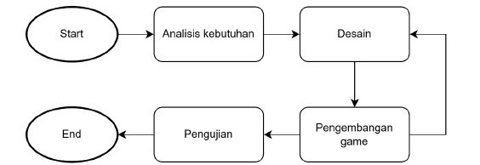
Methodology

Slide 7
Thank you

